Slide 1
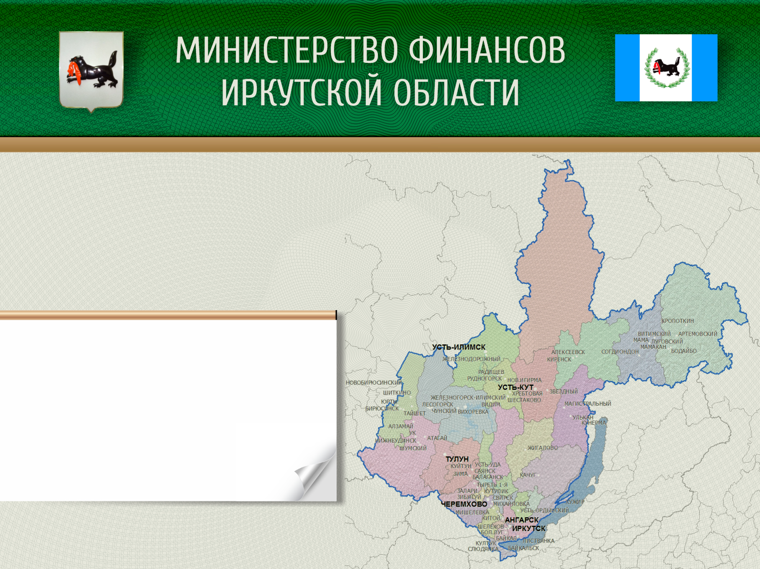
Финансовое управление администрации Усть-Удинского района
К проекту решения Думы
«О районном бюджете на 2021 год
и плановый период 2022 и 2023 годов»
БЮДЖЕТ
на 2021-2023
годы

Slide 2
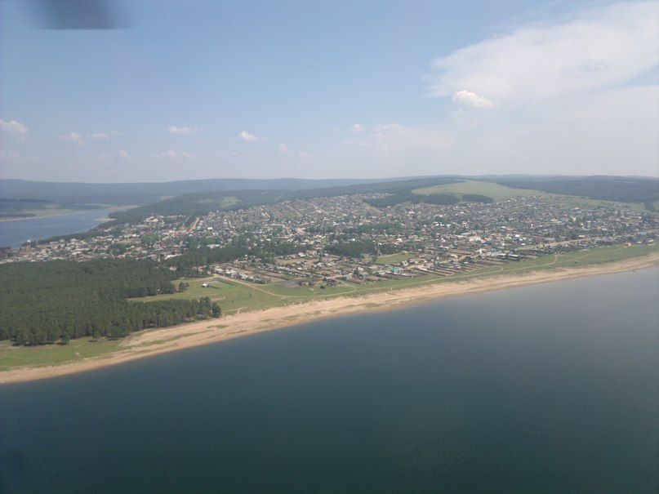
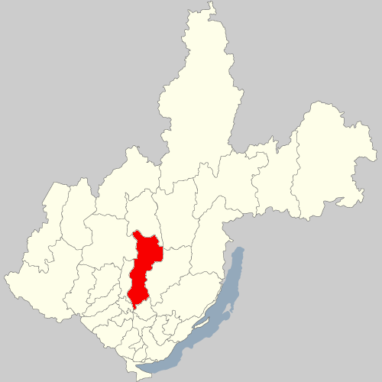
УСТЬ-УДИНСКИЙ РАЙОН
Страна: Россия;
Статус: муниципальный район;
Входит в: Иркутскую область;
Включает:14 муниципальных
образований;
Административный центр:
п. Усть-Уда;
Дата образования: 1925;
Официальный язык: русский;
Население (2015): ↘13 847;
Национальный состав: русские, буряты;
Конфессиональный состав:
православные;
Площадь: 20,4 тыс. км²;
Часовой пояс: MSK+5 (UTC+8);
Телефонный код: +7 39545;
Почтовый индексы: 666352;

Slide 3
Прогноз социально-экономического развития районного муниципального образования "Усть-Удинский район" на 2021-2023 гг.
Выручка от реализации продукции, работ, услуг (в действующих ценах) по полному кругу организаций(млн. руб.)
Демография, трудовые ресурсы и уровень жизни населения (тыс.чел.)

Slide 4
Выручка от реализации продукции, работ, услуг (в действующих ценах) по полному кругу организаций, по видам экономической деятельности(млн.руб.):
Прогноз социально-экономического развития районного муниципального образования "Усть-Удинский район" на 2021-2023гг.
Наименование показателя | Ед. изм. | Факт 2018 года | Факт 2019 года | Оценка 2020 года | Прогноз на:
 |  |  |  |  | 2021 год | 2022 год | 2023 год
Сельское хозяйство | млн.руб. | 411,69 | 493,9 | 467,28 | 398,36 | 422,89 | 445,56
Лесное хозяйство и предоставление услуг в этой области* | млн.руб. | 247,35 | 274,02 | 273,56 | 165,98 | 172,29 | 182,9
Добыча полезных ископаемых | млн.руб. | 0,00 | 4,83 | 4,14 | 4,26 | 4,55 | 5,72
Обрабатывающие производства | млн.руб. | 25,53 | 150,21 | 155,68 | 167,47 | 179,12 | 191,84
Строительство | млн.руб. | 0,00 | 14,96 | 14,90 | 15,63 | 16,63 | 17,51
Оптовая и розничная торговля; ремонт автотранспортных средств, мотоциклов, бытовых изделий и предметов личного пользования | млн.руб. | 157 | 251,74 | 249,77 | 259,27 | 268,20 | 278,47
Прочие | млн.руб. | 0,00 | 33,35 | 35,54 | 38,21 | 41,52 | 45,1

Slide 5
Бюджетный процесс в районном муниципальном образовании «Усть-Удинский район»*
ЭТАПЫ | КРАТКАЯ ХАРАКТЕРИСТИКА
Составление проекта бюджета на очередной финансовый год и плановый период | Составляется прогноз социально-экономического развития района, определяются основные характеристики районного бюджета, а также основные направления бюджетной, налоговой и долговой политики района на очередной финансовый год и плановый период, разрабатываются муниципальные программы, распределяются бюджетные ассигнования, составляется проект решения районной Думы о районном бюджете.
Рассмотрение и утверждение бюджета | По проекту районного бюджета районной Думой проводятся публичные слушания, в которых принимают участие: администрация района, контрольно-счетный орган районного муниципального образования, депутаты районной Думы, руководители муниципальных учреждений, население района. В процессе рассмотрения происходит согласование всех спорных вопросов по доходам и расходам. Проект районного бюджета утверждается районной Думой и направляется на подпись главе района.
Исполнение бюджета | Исполнение районного бюджета осуществляется по доходам, расходам и источникам финансирования дефицита бюджета. Районный бюджет исполняется на основе единства кассы и подведомственности расходов.
Годовая отчетность | По итогам текущего финансового года составляется отчетность об исполнении районного бюджета, направляется на внешнюю проверку в контрольно-счетный орган района, а затем на рассмотрение и утверждение в районную Думу.
* В соответствии с решением районной Думы от 18.09.2014 г. №58/2-РД

Slide 6
На чем основано составление районного бюджета?
Составление районного бюджета основано на:
Положениях послания президента РФ Федеральному Собранию РФ, определяющих бюджетную политику в РФ
Прогнозе социально-экономического развития района
Основных направлениях бюджетной политики и налоговой политики
Муниципальных программах Усть-Удинского района и не программных направлениях деятельности
Проект районного бюджета на 2021 год и плановый период 2022 и 2023 годы сформирован в программном формате. На данный момент в Усть-Удинском районе разработано и действует 15 муниципальных программ.

Slide 7


Основные направления налоговой политики на 2021 – 2023 годы
Налоговая политика РМО «Усть-Удинский район»
увеличение доходной базы местных бюджетов на основе улучшения налогового администрирования и повышения уровня собираемости налогов
улучшение качества администрирования доходов, формирующих консолидированный бюджет Усть-Удинского района
повышение эффективности использования районной собственности
повышение эффективности взаимодействия органов местного самоуправления и федеральных органов государственной власти
привлечение дополнительных средств из вышестоящих бюджетов
заключение соглашений с организациями района о социальном партнерстве

Slide 8


Основные направления бюджетной политики Усть-Удинского района на 2021 - 2023 годы
1 | Обеспечение расходных обязательств источниками финансирования необходимое условие реализации муниципальной политики. Для безусловного обеспечения действующих бюджетных обязательств необходимо сохранить механизм приоритетности расходов с учетом реальных возможностей бюджета. Это означает, что доходы бюджета будут в первую очередь направляться на: обеспечение своевременной выплаты заработной платы работникам муниципальных учреждений и публичных нормативных обязательств; субсидии бюджетным учреждениям на возмещение нормативных затрат, связанных с оказанием ими муниципальных услуг (выполнением работ) физическим и (или) юридическим лицам; коммунальные услуги; мероприятия по подготовке к зиме объектов социальной сферы.
2 | Приведение уровня бюджетных расходов в соответствие с новыми реалиями, оптимизация структуры бюджетных расходов в целях мобилизации ресурсов на приоритетные направления, привлечение средств вышестоящих бюджетов на решение вопросов местного значения в бюджет района с наиболее высокой долей софинансирования из вышестоящего бюджета путем участия в федеральных или региональных проектах и программах.
3 | Реализация приоритетных проектов, учитывающих объединение управленческих решений и бюджетных ассигнований на финансовое обеспечение программных мероприятий, направленных на достижение целевых показателей по соответствующим направлениям.
4 | Учитывая высокую социально-экономическую значимость национальных проектов, особое внимание сосредоточено на повышении качества управления проектами, обеспечение надлежащего контроля за своевременностью и полнотой достижения заявленных результатов, ритмичность исполнения расходов бюджета.

Slide 9
Основные направления бюджетной политики Усть-Удинского района на 2021 - 2023 годы
5 | Повышение требований к качеству разработки и реализации муниципальных программ района как основного инструмента повышения эффективности бюджетных расходов, механизмам контроля за их выполнением, совершенствование системы мониторинга реализации муниципальных программ.
6 | Бережливость и максимальная отдача, снижение неэффективных трат бюджета района, обеспечение исполнения гарантированных расходных обязательств района.
7 | Эффективное использование бюджетных средств путем обеспечения надлежащего функционирования механизма муниципальных закупок в соответствии с Федеральным законом от 05 апреля 2013 года №44-ФЗ «О контрактной системе в сфере закупок товаров, работ, услуг для обеспечения государственных и муниципальных нужд», обеспечение контроля обоснованности закупок, начальных цен контрактов, а также проведения централизованных закупок.
8 | Анализ осуществляемых расходных обязательств в целях исключения направления средств на выполнение полномочий, не отнесенных к полномочиям района, принятие новых расходных обязательств только при условии оценки их эффективности, соответствия их приоритетным направлениям социально-экономического развития района и при условии наличия ресурсов для их гарантированного исполнения, что позволит снизить риск неисполнения действующих расходных обязательств.
9 | Прозрачность и открытость бюджета и бюджетного процесса для общества.
10 | Усиление муниципального внешнего и внутреннего финансового контроля за деятельностью главных администраторов бюджетных средств по обеспечению целевого и результативного использования бюджетных средств.

Slide 10
1
Наиболее значимые приоритетные задачи
Перечень наиболее значимых приоритетных задач бюджетной политики, решаемых в рамках формирования и исполнения районного бюджета 2021-2023 гг.:
Повышение качества жизни населения и обеспечение социальной стабильности.
Обеспечение долгосрочной сбалансированности и устойчивости бюджета в условиях ограниченности доходных источников.
Определение приоритетности расходов в условиях ограниченности бюджетных средств.
Сохранение социальной направленности бюджета.
Совершенствование системы межбюджетных отношений.
Обеспечение открытости и прозрачности бюджета и бюджетного процесса.

Slide 11
1
Муниципальные программы
Усть-Удинского района
Муниципальные программы
«Развитие системы образования РМО «Усть-Удинский район» на 2015-2023 годы»
«Развитие физической культуры и спорта в РМО «Усть-Удинский район» на 2015-2023 годы»
«Развитие культуры районного муниципального образования «Усть-Удинский район» на 2015-2023 годы»
«Молодежная политика на 2020-2024 годы»
«Комплексные меры профилактики злоупотребления наркотическими средствами, токсическими и психотропными веществами» на 2020-2024 годы
«Организация летнего отдыха, занятости и другие социальные направления на 2020-2024 годы»
«Профилактика правонарушений и безопасности дорожного движения на территории Усть-Удинского района» на 2020-2024 годы

Slide 12
1
Муниципальные программы Усть-Удинского района
Муниципальные программы
«Социальная поддержка отдельных категорий граждан на территории Усть-Удинского района» на 2020-2024 годы
«Создание благоприятных условий для обеспечения жизнедеятельности населения Усть-Удинского района на 2021-2025 годы»
«Обеспечение комплексных мер по гражданской обороне» на 2021-2025 годы
«Обеспечение деятельности мэра Усть-Удинского района и администрации Усть-Удинского района» на 2017-2023 годы
«Поддержка и развитие малого и среднего предпринимательства в Усть-Удинском районе» на 2017-2023 годы
«Управление муниципальными финансами Усть-Удинского района» на 2017-2023 годы

Slide 13
1
Муниципальные программы Усть-Удинского района
Муниципальные программы
«Повышение эффективности проводимой муниципальной политики в области земельно-имущественных отношений и управления муниципальной собственностью» на 2017-2023 годы
«Комплексное развитие сельских территорий на период 2020-2024 годы»

Slide 14
Основные параметры районного бюджета на 2021год и плановый период 2022 и 2023 годов
(тыс. руб.)
Основные параметры бюджета | 2021 год | 2022 год | 2023 год
Доходы, в том числе: | 728865,1 | 721756,5 | 657811,6
налоговые и неналоговые доходы | 76543,9 | 79563,2 | 82682,1
безвозмездные перечисления | 652321,2 | 642193,3 | 575129,5
Расходы: | 728865,1 | 721756,5 | 657811,6
Дефицит | 0 | 0 | 0
Процент дефицита (к доходам без учета безвозмездных поступлений) | - | - | -
Верхний предел муниципального долга | 9852 | 9852 | 9852
Уровень муниципального долга (%) | 12,9% | 12,4% | 11,9%

Slide 15
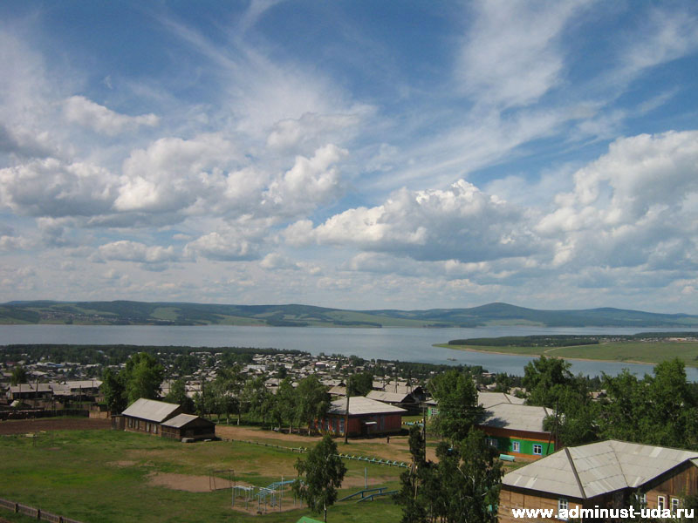
При подготовке прогноза доходов районного бюджета на 2021 год и на плановый период 2022 и 2023 годы учтены положения федеральных и областных законов:
Изменение Бюджетного кодекса Российской Федерации, Федерального закона №145-ФЗ от 31.07.1998 г. (в редакции от 15.10.2020 г. №327-ФЗ) предусматривающего: Зачисление налоговых доходов в районный бюджет по нормативам: налог на доходы физических лиц – 26,25%; Налог взымаемый в связи с применением упрощенной системы налогообложения – 30%; единый сельскохозяйственный налог – 70%; Налог взимаемый в связи с применением патентной системы налогообложения – 100% государственная пошлина по делам, рассматриваемая судами общей юрисдикции, мировыми судьями – 100% плата за негативное воздействие за окружающую среду – 60%
Указ губернатора Иркутской области от 23.10.2020 г. №297-уг « О внесении в Законодательное собрание Иркутской области проекта закона Иркутской области «О внесении изменений в Закон Иркутской области»«О межбюджетных трансфертах и нормативах отчислений доходов в местные бюджеты» предусматривающий нормативы отчислений в бюджеты муниципальных районов: от налога на доходы физических лиц – 26,25 процентов от объема доходов по данному виду налога. от налога на доходы физических лиц, уплачиваемого иностранными гражданами в виде фиксированного авансового платежа – 31,25 процентов от объема доходов по данному виду налога от налога взимаемого в связи с применением упрощенной системы налогообложения – 30 процентов от объема доходов по данному виду налога
Принятие приказа Министерством финансов Российской Федерации от 06.06.2019 №85н (в редакции от 28.09.2020 г. №215н) «О порядке формирования и применения кодов бюджетной классификации Российской Федерации, их структуре и принципах назначения» предусматривающего изменения и дополнения бюджетной классификации Российской Федерации
Принятие Федерального закона от 05.08.2000 № 117-ФЗ (в редакции от 09.11.2020 г. № 368-ФЗ) «Налоговый кодекс Российской Федерации. Часть вторая» предусматривающего изменения и дополнения по налогам и сборам
Кроме того, при разработке решения районной Думы «О районном бюджете на 2021 год и плановый период 2022 и 2023 годов» были учтены условия:
проект федерального закона «О федеральном бюджете на 2021 год и плановый период 2022 и 2023 годов»
проект закона Иркутской области «Об областном бюджете на 2021 год и плановый период 2022 и 2023 годов»
Постановление администрации Усть-Удинского района от 13.11.2020 г. № 492 «Об основных направлениях бюджетной политики и налоговой политики районного муниципального образования «Усть-Удинский район» на 2021 год и плановый период 2022 и 2023 годов»

Slide 16
Доходы бюджета Усть-Удинского муниципального района на 2020-2023 годы
1
тыс. руб.

Slide 17
1
Структура собственных доходов
районного бюджета на 2021 год
76 543,9
тыс. рублей
Notes:
Ответственный исполнитель: Подковыров В.Е. + Сидоренко С.А.

Slide 18
Прогноз налоговых поступлений в районный бюджет на 2021 год и плановый период 2022 и 2023 годы (тыс.руб.)
 |  | 2021 | 2022 | 2023
1 | Налоги на прибыль, доходы
1.1 | Налог на доходы физических лиц* | 58105 | 60429 | 62846
2 | Налоги на совокупный доход
2.1 | Налог, взимаемый в связи с применением упрощенной системы налогообложения* | 8182 | 8509 | 8849
2.2 | Патент | 27 | 28 | 29
2.3 | Единый сельскохозяйственный налог | 29 | 30 | 31
3 | Государственная пошлина
3.1 | Государственная пошлина | 1141 | 1186 | 1234
* Поступления налога на доходы физических лиц на 2021 год и плановый период 2022 и 2023 годов запланированы на основе прогнозируемого темпа роста источника основной части налога - фонда заработной платы на 2021 год в соответствии с прогнозом социально-экономического развития РМО «Усть-Удинский район».
* Расчет поступлений данного налога(УСН) сделан на основании ожидаемых поступлений 2021 года с учетом сводного индекса потребительских цен на 2021-2023 годы по прогнозу социально–экономического развития районного муниципального образования «Усть-Удинский район».

Slide 19

НЕНАЛОГОВЫЕ ДОХОДЫ
2020 | 2021 | 2022 | 2023
8574,7 | 9059,9 | 9381,2 | 9693,1
*
* Прогноз поступления неналоговых платежей в районный бюджет осуществлен на основании информации главных администраторов доходов о прогнозируемом поступлении доходов и составит в 2021 году 9059,9 тыс. руб., что на 514,8 тыс. руб. (6,0%) выше уровня 2020 года.
В 2021 году родительская плата за содержание детей в дошкольных образовательных учреждениях Усть-Удинского района составит 1800 руб. в месяц за ребенка, в 2022 году – 1950 руб. в месяц за ребенка, в 2023 году – 2000 руб. в месяц за ребенка

Slide 20
РАСХОДЫ БЮДЖЕТА

Slide 21
1
Система целеполагания социально-экономического развития Усть-Удинского района
Стратегическая цель:
Повышение уровня и качества жизни населения
Стратегическая задача 1
Социальное развитие
507 587,2 тыс. руб.
69,6%
Стратегическая задача 2
Развитие инфраструктуры и обеспечение условий жизнедеятельности
13 825,4 тыс. руб.
1,9%
Стратегическая задача 3
Обеспечение темпов экономического роста
201 639,5 тыс. руб.
27,7%
Стратегическая задача 4
Законодательное регулирование, контроль и представление интересов населения
5 813,0 тыс. руб.
0,8%

Slide 22
1
Система целеполагания социально-экономического развития Усть-Удинского района
Стратегическая задача 1
Социальное развитие
Муниципальные программы, направленные на решение тактических целей:
Повышение доступности качественного образования, обеспечение его соответствия потребностям социально-экономического развития
460 776,1 тыс. руб.
63,2%
Обеспечение максимальной вовлеченности населения в систематические занятия физкультурой и спортом
5 820,0 тыс. руб.
0,8%
Создание равных возможностей доступа к культурным ценностям для всех жителей района
33 024,0 тыс. руб.
4,5%
Обеспечение успешной социализации и эффективной самореализации молодежи
350,0 тыс. руб.
0,05%
Организация летнего отдыха, занятости, и другие социальные направления
7 617,1 тыс. руб.
1,0%

Slide 23
1
Система целеполагания социально-экономического развития Усть-Удинского района
Стратегическая задача 2
Развитие инфраструктуры и обеспечение условий жизнедеятельности
Муниципальные программы, направленные на решение тактических целей:
Создание благоприятных условий для обеспечения жизнедеятельности населения Усть-Удинского района
8 363,4 тыс. руб.
1,1%
Обеспечение комплексных мер противодействия террору, чрезвычайным ситуациям природного и техногенного характера
5 462,0 тыс. руб.
0,8%

Slide 24
1
Система целеполагания социально-экономического развития Усть-Удинского района
Стратегическая задача 3
Обеспечение темпов
экономического роста
Муниципальные программы, направленные на решение тактических целей:
Обеспечение деятельности мэра Усть-Удинского района и администрации Усть-Удинского района
39 577,8 тыс. руб.
5,4%
Поддержка и развитие малого и среднего предпринимательства
53,0 тыс. руб.
0,01%
Управление муниципальными финансами
148 168,9 тыс. руб.
20,3%
Повышение эффективности проводимой муниципальной политики в области земельно-имущественных отношений и управления муниципальной собственностью
10 939,8 тыс. руб.
1,5%
«Комплексное развитие сельских территорий»
2 900,0 тыс. руб.
0,4%

Slide 25
Муниципальная программа «Обеспечение деятельности мэра Усть-Удинского района и администрации «Усть-Удинского района» на 2017-2023 годы
Ресурсное обеспечение реализации муниципальной программы представлено в разрезе подпрограмм в таблице. (тыс.руб.)
Наименование | 2021 год | 2022 год | 2023 год
Муниципальная программа «Обеспечение деятельности мэра Усть-Удинского района и администрации Усть-Удинского района» на 2017-2023 годы | 39 577,8 | 39 392,2 | 39 375,2
в том числе:
Подпрограмма «Обеспечение деятельности муниципальных служащих, осуществляющих отдельные областные государственные полномочия» на 2017-2023 годы | 4 426,7 | 4 241,1 | 4 224,1
Подпрограмма «Обеспечение деятельности мэра Усть-Удинского района и администрации Усть-Удинского района» на 2017-2023 годы | 33 655,1 | 33 655,1 | 33 655,1
Подпрограмма «Информационное освещение деятельности органов местного самоуправления (администрации Усть-Удинского района и районной Думы районного муниципального образования «Усть-Удинский район»)» на 2017-2023 годы | 1 496,0 | 1 496,0 | 1 496,0

Slide 26

Муниципальная программа «Организация летнего отдыха, занятости и другие социальные направления» на 2020-2024 годы
Ресурсное обеспечение реализации муниципальной программы представлено в разрезе подпрограмм в таблице. (тыс.руб.)
Наименование | Кол-во детей | 2021 год | 2022 год | 2023 год
Муниципальная программа «Организация летнего отдыха и занятости детей в Усть-Удинском районе» на 2020-2024 годы | 2600 | 1 791,1 | 1 791,1 | 1 774,0
Подпрограмма «Организация летнего отдыха и занятости детей в Усть-Удинском районе» на 2020-2024 годы | 2600 | 1 791,1 | 1 791,1 | 1 774,0
В данной программе отражены расходы на мероприятия по организации отдыха и проведение лагерей с дневным пребыванием детей по 415 тыс. руб. ежегодно отдыхает 347 человек; софинансирование по продуктам питания в лагерях с дневным пребыванием детей по 34 тыс. руб. (в 2023 г. – 33,1 тыс.руб.) ежегодно и за счет областных средств на питание в лагерях с дневным пребыванием детей по 644,1 тыс.руб.на 2021-2022 годы и 627,9 тыс.руб. на 2023 год; организация и проведение палаточного лагеря по 65 тыс. руб. ежегодно отдыхает 150 детей; организация временного трудоустройства несовершеннолетних детей в возрасте от 14 до 18 лет по 433 тыс. руб. ежегодно; конкурс летних программ для детей и подростков по 200 тыс. руб. ежегодно. Цель: организация содержательного активного летнего отдыха направленного на оздоровление детей в возрасте от 4 до 18 лет.

Slide 27
Муниципальная программа «Профилактика правонарушений и безопасности дорожного движения на территории Усть-Удинского района» на 2020-2024 годы
Ресурсное обеспечение реализации муниципальной программы представлено в разрезе подпрограмм в таблице. (тыс.руб.)
Наименование | 2021 год | 2022 год | 2023 год
Муниципальная программа «Профилактика правонарушений и безопасности дорожного движения на территории Усть-Удинского района» на 2020-2024 годы | 296,0 | 296,0 | 296,0
в том числе:
Подпрограмма «Профилактика правонарушений на территории Усть-Удинского района» на 2020-2024 годы | 90,0 | 90,0 | 90,0
Подпрограмма «Профилактика безопасности дорожного движения на территории Усть-Удинского района « на 2020-2024 годы | 206,0 | 206,0 | 206,0
В данной программе отражены расходы на мероприятия по профилактике правонарушений в общественных местах, проведение конкурса «Лучший народный дружинник», конкурса среди учащихся «Полиция на защите граждан». Также отражены расходы на профилактические мероприятия по безопасности дорожного движения среди несовершеннолетних детей. Это и конкурс «Безопасное колесо», мероприятия «Посвящение в пешеходы», «Лучший отряд инспекторов дорожного движения», «Водитель года».

Slide 28
Муниципальная программа «Социальная поддержка отдельных категорий граждан на территории Усть-Удинского района» на 2020-2024 годы
Ресурсное обеспечение реализации муниципальной программы представлено в разрезе подпрограмм в таблице. (тыс.руб.)
Наименование | Кол –во человек | 2021 год | 2022 год | 2023 год
Муниципальная программа «Социальная поддержка отдельных категорий граждан на территории Усть-Удинского района» на 2020-2024 годы |  | 5 530,0 | 5 530,0 | 5 530,0
в том числе:
Подпрограмма «Дополнительные меры по поддержке граждан, оказавшихся в сложной жизненной ситуации» на 2020-2024 годы | 10 | 40,0 | 40,0 | 40,0
Подпрограмма «Социальная поддержка отдельных категорий граждан» на 2020-2024 годы | 30 | 5 190,0 | 5 190,0 | 5 190,0
Подпрограмма «Поддержка специалистов, прибывших для работы в социальной сфере | 3 | 300,0 | 300,0 | 300,0
В данной программе отражены расходы на оказание помощи гражданам, оказавшимся в сложной жизненной ситуации по 40 тыс.руб. ежегодно; расходы на выплату пенсии за выслугу лет муниципальным служащим по 4836 тыс.руб. ежегодно; расходы на доплату к трудовой пенсии (мэр района) по 354 тыс.руб. ежегодно; расходы на единоразовые материальные выплаты медицинским работникам и фармацевтическим работникам, прибывшим для работы в Усть-Удинском районе по 100 тыс.руб. ежегодно, а для специалистов, прибывшим для работы в социальной сфере – по 200 тыс.руб.

Slide 29
Муниципальная программа «Создание благоприятных условий для обеспечения жизнедеятельности населения Усть-Удинского района» на 2021-2025 годы
Ресурсное обеспечение реализации муниципальной программы представлено в разрезе подпрограмм в таблице. (тыс.руб.)
Наименование | 2021 год | 2022 год | 2023 год
Муниципальная программа «Создание благоприятных условий для обеспечения жизнедеятельности населения «Усть-Удинского района» на 2021-2025 годы | 8 363,4 | 610,0 | 610,0
Подпрограмма «Энергосбережение и повышение энергетической эффективности на территории Усть-Удинского района» на 2021-2025 годы | 60,0 | 60,0 | 60,0
Подпрограмма «Комплексное развитие коммунальной инфраструктуры в Усть-Удинском районе» на 2021-2025 годы | 7 753,4 | 0 | 0
Подпрограмма «Создание условий для предоставления транспортных услуг населению Усть-Удинского района» на 2021-2025 годы | 300,0 | 300,0 | 300,0
Подпрограмма «Охрана окружающей среды в Усть-Удинском районе» на 2021-2025 годы | 250,0 | 250,0 | 250,0
В данной программе отражены расходы на организацию учета используемых энергетических ресурсов по 60 тыс. руб. ежегодно, капитальный ремонт инженерных сетей МКОУ Малышевская СОШ на 2021 год в сумме 7753,4 тыс.руб., из них за счет областного бюджета – 7365,7 тыс.руб. и софинансирование – 387,7 тыс.руб., предоставление субсидий перевозчикам пассажиров и багажа по 200 тыс.руб. ежегодно, обеспечение ГСМ судов для повышения транспортной доступности по 100 тыс.руб. ежегодно.

Slide 30
Муниципальная программа «Молодежная политика на 2020-2024 годы»
Ресурсное обеспечение реализации муниципальной программы представлено в разрезе подпрограмм в таблице. (тыс.руб.)
Наименование | Кол-во человек | 2021 год | 2022 год | 2023 год
Муниципальная программа «Молодежная политика на 2020-2024 годы» |  | 250,0 | 250,0 | 250,0
в том числе:
Подпрограмма «Качественное развитие потенциала и воспитание молодежи Усть-Удинского района в возрасте от 14 до 30 лет на 2020-2024 годы» | 3530 | 98,0 | 98,0 | 98,0
Подпрограмма «Патриотическое воспитание детей и молодежи районного муниципального образования « Усть-Удинский район» в возрасте от 14 до 30 лет» на 2020-2024 годы | 3530 | 152,0 | 152,0 | 152,0
Муниципальная программа «Молодежная политика на 2020-2024 годы» |  | 250,0 | 250,0 | 250,0
В данной программе отражены расходы на проведение мероприятий, способствующих патриотическому воспитанию подрастающего поколения, самореализации талантливой и социально активной молодежи, организацию деятельности добровольцев (волонтеров), участие представителей молодежи в межрайонных, региональных, всероссийских, международных мероприятиях патриотической направленности. Цель подпрограммы: создание условий для качественного развития потенциала и воспитания молодежи.

Slide 31
Муниципальная программа «Комплексные меры профилактики злоупотребления наркотическими средствами, токсическими и психотропными веществами, профилактики распространения ВИЧ-инфекции и других социально-негативных явлений» на 2020-2024 годы
Ресурсное обеспечение реализации муниципальной программы представлено в разрезе подпрограмм в таблице. (тыс.руб.)
Наименование | Кол-во человек охваченных мероприятиями | 2021 год | 2022 год | 2023 год
Муниципальная программа «Комплексные меры профилактики злоупотребления наркотическими средствами, токсическими и психотропными веществами, профилактики распространения ВИЧ-инфекции и других социально-негативных явлений» на 2020-2024 годы | 3530 | 100,0 | 100,0 | 100,0
Подпрограмма «Комплексные меры профилактики злоупотребления наркотическими средствами, токсическими и психотропными веществами, профилактики распространения ВИЧ-инфекции и других социально-негативных явлений» на 2020-2024 годы | 3530 | 100,0 | 100,0 | 100,0
В данной программе отражены расходы на проведение информационно-пропагандистской кампании о негативных последствиях немедицинского потребления наркотиков, проведение комплекса мероприятий по профилактике социально-негативных явлений среди несовершеннолетних и молодежи, проведение рейдов по выявлению очагов произрастания растений, содержащих наркотические средства, проведение комплекса мероприятий по профилактике ВИЧ-инфекции среди населения. Цель Программы: Сокращение масштабов немедицинского потребления наркотических средств, токсических и психотропных веществ, формирование негативного отношения к незаконному обороту и потреблению наркотиков и существенное снижение спроса на них, формирование нравственных качеств, которые способствуют осознанию опасности негативных социальных явлений.

Slide 32
Муниципальная программа «Развитие физической культуры и спорта в РМО «Усть-Удинский район» на 2015-2023 годы
Ресурсное обеспечение реализации муниципальной программы представлено в разрезе подпрограмм в таблице. (тыс.руб.)
Наименование | Кол-во человек | 2021 год | 2022 год | 2023 год
Муниципальная программа «Развитие физической культуры и спорта в РМО «Усть-Удинский район» на 2015-2023 годы | 2383 | 5 820,0 | 5 820,0 | 5 820,0
в том числе:
Подпрограмма «Развитие физической культуры и массового спорта на 2015-2023 годы» |  | 5 755,0 | 5 755,0 | 5 755,0
Подпрограмма «Развитие спортивной инфраструктуры и материально-технической базы в Усть-Удинском районе на 2015-2023 годы» |  | 65,0 | 65,0 | 65,0
В данной программе отражены расходы на проведение районных, межрайонных соревнований, участие в областных соревнованиях, обеспечение деятельности МБУ «Спортивная школа Усть-Удинского района», приобретение необходимого спортивного оборудования и инвентаря для МБУ «Спортивная школа Усть-Удинского района». В МБУ «Спортивная школа Усть-Удинского района» открыты 7 видов спорта: лыжные гонки (9 человек), пауэрлифтинг (36 человек), хоккей с мячом (18 человек), тяжелая атлетика (23 человека), легкая атлетика (16 человек), баскетбол (27 человек), дзюдо (15 человек). Тренировки ведутся не только в п. Усть-Уде, но и в с. Малышевка, с. Новой-Уда. Всего в спортивной школе в 2020 году занимались 146 воспитанников. Цель программы: Обеспечение максимального вовлечения населения в систематические занятия физической культурой и спортом.

Slide 33
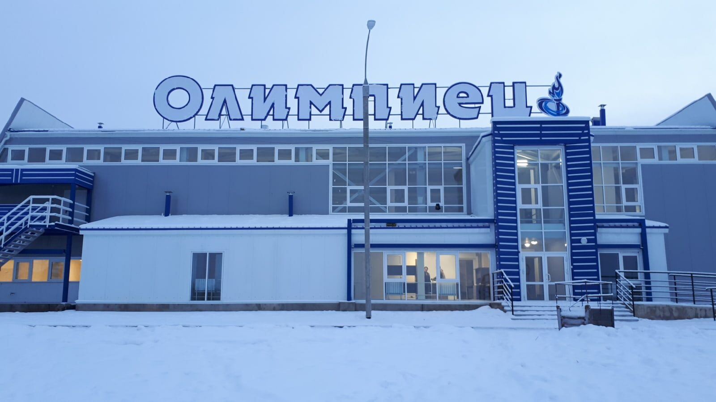

Ресурсное обеспечение реализации национального проекта исполнение за 2019 – 2020 годы представлено в таблице. (тыс.руб.)
Наименование | Кол-во | 2019 год | 2020 год | Итого
Строительство Физкультурно-оздоровительного комплекса п.Усть-Уда | 1 | 18016,9 | 58744,4 | 76761,3
Цель национального проекта: создание для всех категорий граждан и групп населения условий для занятий физической культурой и спортом

Slide 34
Муниципальная программа «Развитие культуры районного муниципального образования «Усть-Удинский район» на 2015-2023 годы
Ресурсное обеспечение реализации муниципальной программы представлено в разрезе подпрограмм в таблице. (тыс.руб.)
Наименование | 2021 год | 2022 год | 2023 год
Муниципальная программа «Развитие культуры районного муниципального образования «Усть-Удинский район» на 2015-2023 годы | 33 024,0 | 39 163,5 | 32 163,0
в том числе:
Подпрограмма «Развитие библиотечного дела РМО «Усть-Удинский район» на 2015-2023 годы | 8 329,3 | 8 329,3 | 8 328,8
Подпрограмма «Сохранение и развитие дополнительного образования в сфере искусства в муниципальном образовании «Усть-Удинский район» на 2015-2023 годы | 10 645,9 | 10 645,9 | 10 645,9
Подпрограмма «Развитие музейного дела в Усть-Удинском районе на 2015-2023 годы» | 1 228,2 | 1 228,2 | 1 228,2
Подпрограмма «Управление культурой и финансовое обеспечение» на 2015-2023 годы | 2 693,2 | 2 693,2 | 2 693,2
Подпрограмма «Обеспечение безопасности учреждений культуры на 2015-2023 годы» | 216,0 | 216,0 | 216,0
Подпрограмма «Развитие культурно-досуговой деятельности и самодеятельного народного творчества» на 2015-2023 годы | 9 050,9 | 9 050,9 | 9 050,9
Подпрограмма «Проведение строительства, реконструкций, капитального ремонта зданий и сооружений учреждений культуры» на 2015-2023 годы | 860,5 | 7 000,0 | 0
В данной программе отражены расходы на содержание учреждений, находящихся в ведении отдела культуры (3 учреждения), содержание аппарата. Запланированы расходы на противопожарные мероприятия по 216 тыс. руб. ежегодно. Отражены расходы на проведение мероприятий в области культуры: праздник танца, празднование Дня Победы, день Района и др. по 213 тыс. руб. ежегодно. За 2020 год учреждениями культуры района проведено 2013 мероприятий различного уровня. На 2021 год выделены областные целевые средства на развитие домов культуры в сумме 817,5 тыс.руб. с софинансированием 43 тыс.руб., а на 2022 год – на укрепление материально-технической базы домов культуры в сумме 6 650 тыс.руб. с софинансированием 350 тыс.руб.

Slide 35
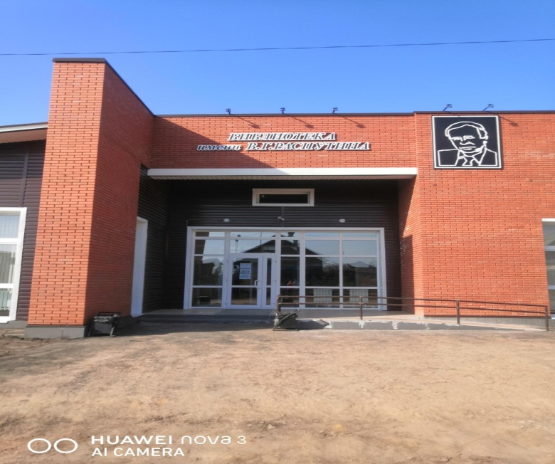

Ресурсное обеспечение реализации национального проекта исполнение за 2020 год представлено в таблице. (тыс.руб.)
Наименование | Кол-во | 2020 год
Создание модельных муниципальных библиотек | 1 | 10000
Цель национального проекта: создание благоприятных условий для развития отрасли культуры, повышение доступности и качества оказываемых услуг населению через организацию эффективной деятельности учреждений культуры. Охват населения библиотечным обслуживанием в 2020 году составил 58%.

Slide 36
Муниципальная программа «Развитие системы образования РМО «Усть-Удинский район» на 2015-2023 годы
Ресурсное обеспечение реализации муниципальной программы представлено в разрезе подпрограмм в таблице. (тыс.руб.)
Наименование | 2021 год | 2022 год | 2023 год
Муниципальная программа «Развитие системы образования РМО «Усть-Удинский район» на 2015-2023 годы | 460 776,1 | 460 601,4 | 405 384,9
в том числе:
Подпрограмма «Развитие системы общего образования» на 2015-2023 годы | 285 848,0 | 290 557,4 | 259 195,4
Подпрограмма «Развитие системы дошкольного образования» на 2015-2023 годы | 115 715,1 | 112 075,4 | 104 445,4
Подпрограмма «Развитие системы дополнительного образования» на 2015-2023 годы | 14 528,4 | 14 528,4 | 14 528,4
Подпрограмма «Обеспечение безопасности в образовательных организациях Усть-Удинского района» на 2015-2023 годы | 2 577,4 | 2 577,4 | 2 577,4
Подпрограмма «Управление в сфере образования» на 2015-2023 годы | 10 377,0 | 10 377,0 | 10 377,0
Подпрограмма «Оснащение пищеблоков образовательных учреждений» на 2015-2023 годы | 632,0 | 632,0 | 632,0
Подпрограмма «Проведение реконструкций и капитального ремонта зданий и сооружений» на 2015-2023 годы | 28 551,9 | 27 307,5 | 11 083,0
Подпрограмма «Школьный автобус» на 2015-2023 годы | 2 546,3 | 2 546,3 | 2 546,3
Данная программа является самой емкой и в общих расходах занимает 63,2 %. Программа отражает расходы на содержание учреждений образования (28 учреждений), управления образования (аппарат, МБУ «РИМЦ Усть-Удинского района»), проведение мероприятий среди обучающихся (2162 чел.), проведение противопожарных мероприятий, мероприятий по обеспечению антитеррористической защищенности образовательных организаций, оснащение пищеблоков технологическим оборудованием. Расходы по подвозу обучающихся к месту обучения и обратно отражаются в подпрограмме «Школьный автобус». На 2021 год запланированы расходы на разработку ПСД и проведение капитальных ремонтов за счет собственных средств в сумме 25 471,2 тыс.руб.

Slide 37

Ресурсное обеспечение реализации национального проекта представлено в виде МБТ в таблице. (тыс.руб.)
Наименование | 2021 год | 2022 год | 2023 год
Субсидия местным бюджетам на реализацию мероприятий по созданию в общеобразовательных организациях, расположенных в сельской местности, условий для занятия физической культурой и спортом | 3406,3
Данный национальный проект отражает расходы на капитальный ремонт спортивного зала в МБОУ Молькинской СОШ, для обеспечения к 2022 году детей (204 учащихся) в возрасте от 5 до 18 лет доступных и качественных условий для занятий физической культурой и спортом.

Slide 38

Ресурсное обеспечение реализации представлено в виде МБТ в таблице. (тыс.руб.)
Наименование | Кол-во учащихся | 2021 год | 2022 год | 2023 год
Субвенция на осуществление областных государственных полномочий по обеспечению бесплатным двухразовым питанием детей - инвалидов | 23 | 432,1 | 432,1 | 432,1
Организация обеспечения бесплатных двухразовым питанием обучающихся с ограниченными возможностями здоровья в муниципальных образовательных организациях | 87 | 1430,6 | 1430,6 | 1405,8
Субсидия местным бюджетам на обеспечение бесплатным питьевым молоком обучающихся с 1-4 класс муниципальных общеобразовательных организаций | 935 | 1714,8 | 1714,8 | 1637,5
Организация бесплатным горячим питанием обучающихся получающих начальное общее образование в муниципальных образовательных организациях | 935 | 12902,2 | 13375,4 | 13375,4
Цель: обеспечить качественным здоровым и полноценным горячим питанием детей с 1 по 4 классы, детей инвалидов и детей с ограниченными возможностями здоровья

Slide 39

Ресурсное обеспечение на приобретение средств обучения и воспитания для малокомплектных муниципальных образовательных организаций. (тыс.руб.)
Наименование | Кол-во учащихся | 2021 год | 2022 год | 2023 год
Приобретение вычислительной техники | 194 | 471,7 | 1415,1
Приобретение мебели | 305 |  |  | 2216,6
Цель : Обеспечить повышение качества обучения, воспитания и развития детей.

Slide 40
Муниципальная программа «Поддержка и развитие малого и среднего предпринимательства в Усть-Удинском районе» на 2017-2023 годы
Ресурсное обеспечение реализации муниципальной программы представлено в разрезе подпрограмм в таблице. (тыс.руб.)
Наименование | 2021 год | 2022 год | 2023 год
Муниципальная программа «Поддержка и развитие малого и среднего предпринимательства в Усть-Удинском районе» на 2017-2023 годы | 53,0 | 53,0 | 53,0
в том числе:
Подпрограмма «Поддержка и развитие малого и среднего предпринимательства в Усть-Удинском районе» на 2017-2023 годы | 53,0 | 53,0 | 53,0
В данной программе отражены расходы на предоставление грантов начинающим на создание собственного бизнеса.
На территории Усть-Удинского района по состоянию на 01.01.2021г. зарегистрировано 260 субъектов малого и среднего предпринимательства, из них 226 индивидуальных предпринимателей и 34 юридических лица.

Slide 41
Муниципальная программа «Управление муниципальными финансами Усть-Удинского района»на 2017-2023 годы
Ресурсное обеспечение реализации муниципальной программы представлено в разрезе подпрограмм в таблице. (тыс.руб.)
Наименование | 2021 год | 2022 год | 2023 год
Муниципальная программа «Управление муниципальными финансами Усть-Удинского района» на 2017-2023 годы | 148 168,9 | 146 601,3 | 141 060,5
в том числе:
Подпрограмма «Управление муниципальными финансами, организация составления и исполнения районного бюджета» на 2017-2023 годы | 35 446,4 | 35 445,2 | 35 443,0
Подпрограмма «Повышение эффективности бюджетных расходов в Усть-Удинском районе» на 2017-2023 годы | 110 359,5 | 109 293,1 | 103 754,5
Подпрограмма «Создание условий для эффективного и ответственного управления муниципальными финансами, повышение устойчивости бюджетов муниципальных образований Усть-Удинского района» на 2017-2023 годы | 2 363,0 | 1 863,0 | 1 863,0
В подпрограмме «Управление муниципальными финансами, организация составления и исполнения районного бюджета» отражены расходы на содержание финансового управления администрации Усть-Удинского района 2021-2023г.-12 767,6 тыс. руб. ежегодно (из них за счет переданных полномочий по формированию, исполнению и контролю за исполнением бюджетов поселений – 1389,5 тыс. руб. ежегодно и переданных полномочий по осуществлению внутреннего муниципального финансового контроля по 336,1 тыс.руб. ежегодно) ; содержание централизованной бухгалтерии по 21869 тыс.руб. ежегодно; резервный фонд администрации по 800 тыс.руб. ежегодно ; обслуживание муниципального долга 2021 г. –9,8 тыс. руб., 2022 г. – 8,6 тыс. руб., 2023 г. – 6,4 тыс. руб. В подпрограмме «Повышение эффективности бюджетных расходов в Усть-Удинском районе» отражены расходы по дотации на выравнивание бюджетной обеспеченности поселений:
2021 г. – 110 359,5 тыс. руб., в т.ч. за счет областной субсидии – 96 732,3 тыс. руб.
2022 г. – 109 293,1 тыс. руб., в т.ч. за счет областной субсидии - 95 009,5 тыс. руб.
2023 г. - 103 754,5 тыс. руб., в т.ч. за счет областной субсидии - 90 697,7 тыс. руб.

Slide 42
Муниципальная программа «Повышение эффективности проводимой муниципальной политики в области земельно-имущественных отношений и управления муниципальной собственностью»на 2017-2023 годы
Ресурсное обеспечение реализации муниципальной программы представлено в разрезе подпрограмм в таблице. (тыс.руб.)
Наименование | 2021 год | 2022 год | 2023 год
Муниципальная программа «Повышение эффективности проводимой муниципальной политики в области земельно-имущественных отношений и управления муниципальной собственностью» на 2017-2023 годы | 10 939,8 | 5 348,0 | 5 348,0
в том числе:
Подпрограмма «Повышение эффективности проводимой муниципальной политики в области земельно-имущественных отношений и управления муниципальной собственностью» на 2017-2023 годы | 10 939,8 | 5 348,0 | 5 348,0
В данной программе отражены расходы на регистрацию права муниципальной собственности на объекты недвижимости и земельные участки на 2021-2023 годы - по 100 тыс., осуществление инвентаризации объектов муниципальной собственности по 10 тыс. руб. ежегодно; расходы на осуществление перевода земельных участков из категорий земель сельскохозяйственного назначения в категорию земель населенных пунктов и т.д. на 2021-2023 годы по 20 тыс.ежегодно; проведение ремонтных работ на объектах муниципальной собственности на 2021 год -5591,8 тыс. руб. (капитальный ремонт здания администрации); содержание КУМИ на 2021 - 2023 годы – по 4876 тыс. руб. ежегодно, содержание объектов муниципальной собственности 2021-2023 г. г. – по 342 тыс. руб. (расходы за отопление) ежегодно.

Slide 43
Муниципальная программа «Обеспечение комплексных мер по гражданской обороне» на 2021-2025 годы
Ресурсное обеспечение реализации муниципальной программы представлено в разрезе подпрограмм в таблице. (тыс.руб.)
Наименование | 2021 год | 2022 год | 2023 год
Муниципальная программа РМО «Усть-Удинский район» «Обеспечение комплексных мер по гражданской обороне» на 2021-2025 годы | 5 462,0 | 5 462,0 | 5 462,0
в том числе:
Подпрограмма «Выполнение профилактических мероприятий по гражданской обороне, защите населения и территорий от чрезвычайных ситуаций природного и техногенного характера, пожарной безопасности и профилактике терроризма» на 2021-2025 годы | 100,0 | 100,0 | 100,0
Подпрограмма «Содержание муниципального казенного учреждения «Единая дежурно-диспетчерская служба» РМО «Усть-Удинский район» на 2021-2025 годы | 5 362,0 | 5 362,0 | 5 362,0
Данная программа отражает расходы на содержание муниципального казенного учреждения «Единая дежурно-диспетчерская служба» на 2021 - 2025 годы – по 5362 тыс.руб. ежегодно, приобретение ГСМ для организации работы МКУ ЕДДС, патрульных групп, в том числе с использованием судна на воздушной подушке – по 50 тыс. руб. ежегодно; подготовка работников, включенных в состав органов управления единой государственной системы предупреждения и ликвидации чрезвычайных ситуаций по 40 тыс.руб. ежегодно; приобретение наглядной агитации по противопожарной и антитеррористической агитации по 10 тыс. руб. ежегодно.

Slide 44
Муниципальная программа «Комплексное развитие сельских территорий на период 2020-2025 годы»
Ресурсное обеспечение реализации муниципальной программы представлено в разрезе подпрограмм в таблице. (тыс.руб.)
Наименование | 2021 год | 2022 год | 2023 год
Муниципальная программа «Комплексное развитие сельских территорий на период 2020-2025 годы» | 2 900,0 | 300,0 | 300,0
в том числе:
Подпрограмма «Комплексное развитие сельских территорий на период 2020-2025 годы» | 2 900,0 | 300,0 | 300,0
Данная программа отражает расходы на конкурс грантов на поддержку общественных инициатив граждан на 2021-2023 годы по 300 тыс.руб. ежегодно и расходы на разработку проектно-сметной документации с прохождением государственной экспертизы на строительство 8-ми квартирного двухэтажного жилого дома, предоставляемого по договору найма в сумме 2600 тыс.руб. на 2021 год.

Slide 45
Непрограммные расходы на 2021 год и на плановый период 2022 и 2023 годы
К непрограммным расходам относятся расходы:
обеспечение деятельности Контрольно-счетного органа районного муниципального образования «Усть-Удинский район» на 2021-2023 годы по 3126 тыс.руб. ежегодно, из них по 472 тыс. руб. за счет переданных полномочий на осуществление внешнего муниципального финансового контроля ежегодно.
на обеспечение деятельности районной Думы районного муниципального образования «Усть-Удинский район» по 2687 тыс.руб. ежегодно

Slide 46


В проекте бюджета отражены расходы в сумме 728865,1 тыс.руб.
Заработная плата и начисления на нее включены на год (без увеличения окладов по муниципальным служащим, техническому и вспомогательному персоналу). Общий фонд оплаты труда с начислениями составляет 496 595,2 тыс. руб. и занимает в общих расходах районного бюджета 68,1 %.

Slide 47
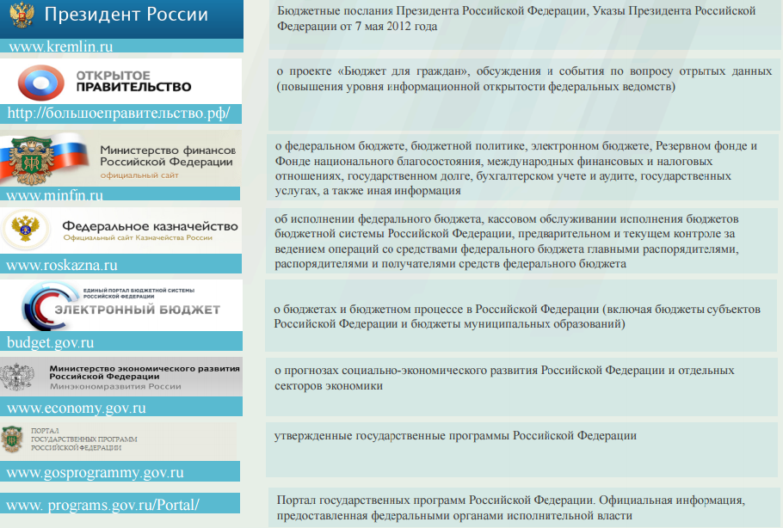
Открытые государственные информационные ресурсы
Ссылка
Информация

Slide 48
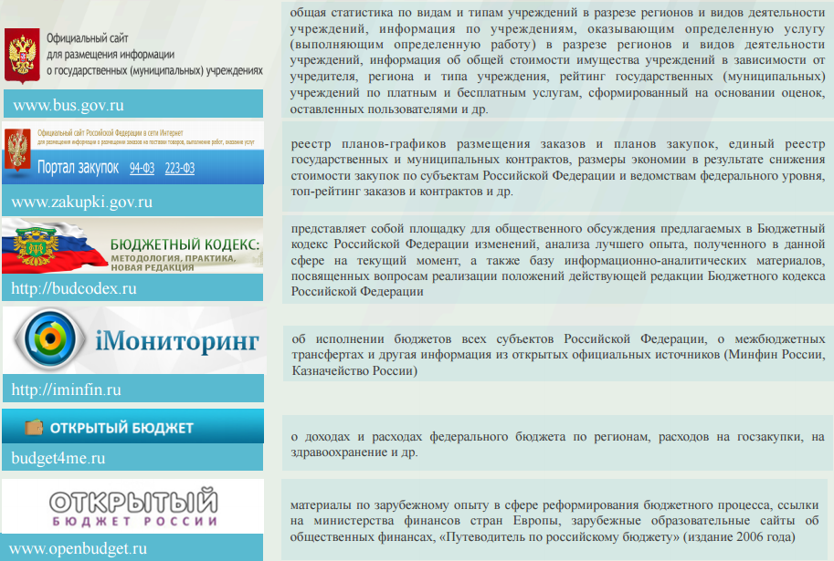
Открытые государственные информационные ресурсы
Ссылка
Информация

Slide 49
Где найти информацию о бюджетах субъектов Российской Федерации и муниципальных образований?
Единый портал бюджетной системы Российской Федерации в сети интернет
Официальный сайт федерального казначейства
http://www.roskazna.ru
Официальные сайты субъектов РФ и муниципальных образований, например http://www.adminust-uda.ru
Так же можно посмотреть информацию:
специализированные сайты раскрытия информации о бюджете, например,
http://budget.gov.ru/(федеральный),
http://budget.mos.ru/ (Москва),
http://gfu.ru/budget (Иркутская область),
http://adminust-uda.ru (Усть-Удинский район);
официальные печатные органы высших органов законодательной власти.

Slide 50

СПАСИБО ЗА ВНИМАНИЕ!

Slide 51
ПОДГОТОВЛЕНО ФИНАНСОВЫМ УПРАВЛЕНИЕМ АДМИНИСТРАЦИИ
УСТЬ-УДИНСКОГО РАЙОНА
Усть-Удинский район п. Усть-Уда ул. Комсомольская 19. тел. 8 (39545) 31-3-18

